Slide 1
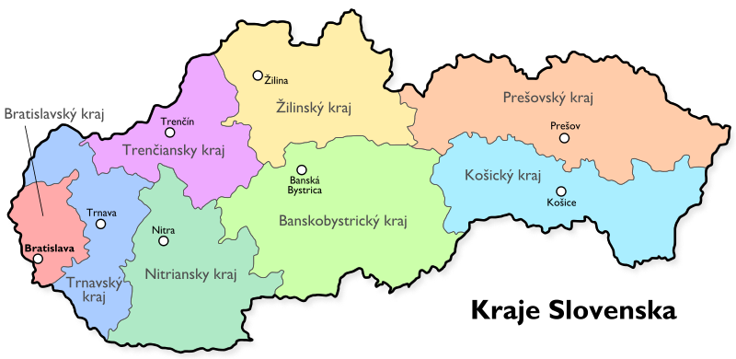
ŽILINSKÝ KRAJ

Slide 2
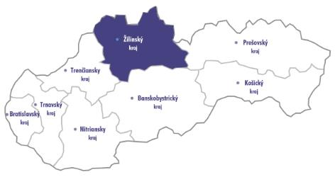
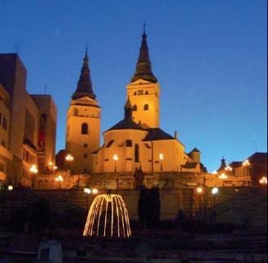
ŽILINSKÝ KRAJ
6 808,4 km²
rozloha:
počet obyvateľov:
hustota zaľudnenia:
okresy:
susedné štáty:
susedné kraje:
697 502
102 obyv./ km²
Žilina, Bytča, Čadca, Dolný Kubín,
Kysucké Nové Mesto, Liptovský
Mikuláš, Martin, Námestovo, Ružomberok,
Turčianske Teplice, Tvrdošín
Česko, Poľsko
Trenčiansky, Banskobystrický,
Prešovský

Slide 3
ŽILINSKÝ KRAJ
leží na severozápade Slovenska
tvorí ho 11 okresov
3. najväčší kraj podľa rozlohy
CA
NO
KM
TS
BY
DK
ZA
MT
RK
Prešovský
kraj
LM
Trenčiansky
kraj
TR
Banskobystrický kraj

Slide 4
Prírodné podmienky
povrch kraja je veľmi členitý, os tvorí rieka Váh
kotliny lemujú pohoria, žiadne nížiny!
kotliny: Liptovská, Oravská, Turčianska, Žilinská
pohoria: Tatry, Nízke Tatry, Malá Fatra, Veľká Fatra, Javorníky, Oravské Beskydy
rieky: Váh (sútok B. a Č. Váhu), Orava, Turiec, Kysuca
vodná nádrž: Liptovská Mara, Oravská priehrada (menšie: Čierny Váh, vodné dielo Žilina, Hričov)
v Tatrách plesá
podnebie prevažuje chladné, v nižšie položených kotlinách mierne chladné
lesy prevažujú ihličnaté (smrekové, kosodrevina), i pásmo alpínskych lúk
4 národné parky (TANAP, NAPANT, Malá a Veľká Fatra)
Oravské Beskydy
Javorníky
Kysuca
Orava
Žilinská
kotlina
Oravská kotlina
M a l á F a t r a
Váh
Chočské
vrchy
Tatry
Liptovská kotlina
B.Váh
Turiec
Veľká Fatra
Turčianska kotlina
Nízke Tatry
Č.Váh

Slide 5
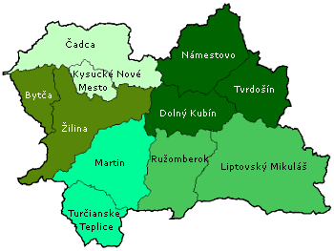
Obyvateľstvo
SÍDLA
313 obcí (17 z nich má štatút mesta)
najväčšie mesto:
ŽILINA (86 000 obyvateľov –
4.najväčšie mesto SR)
ďalšie významné sídla: Martin (centrum Turca), Liptovský Mikuláš (Liptov), Dolný Kubín (Orava), Čadca (Kysuce)
Na Kysuciach a Orave – roztrúsené osídlenie kopanice a rale
KYSUCE
ORAVA
TURIEC
LIPTOV

Slide 6
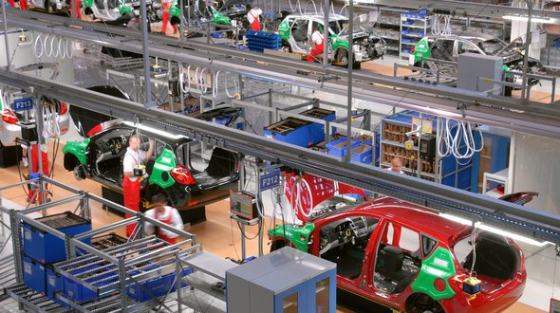
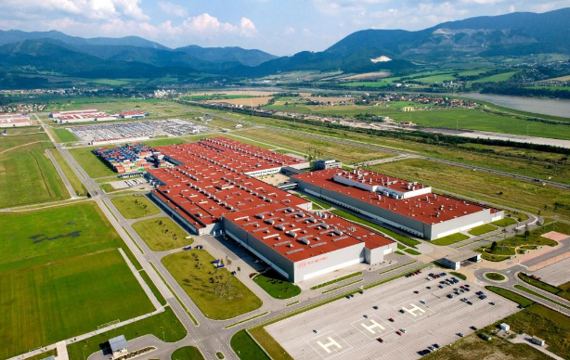
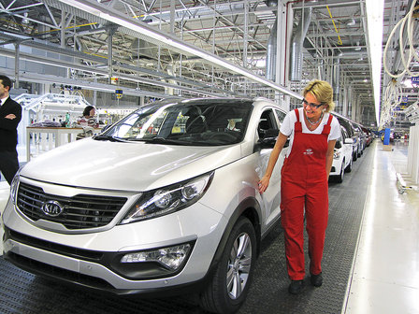
Priemysel
výroba automobilov KIA Teplička nad Váhom (pri Žiline)

Slide 7
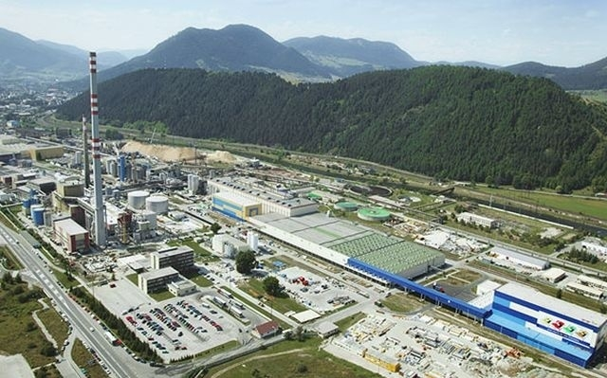
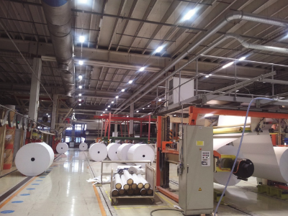
Priemysel
spracovanie dreva, výroba celulózy a papiera
Žilina, Ružomberok

Slide 8
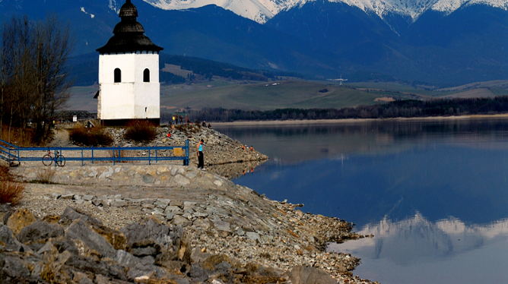
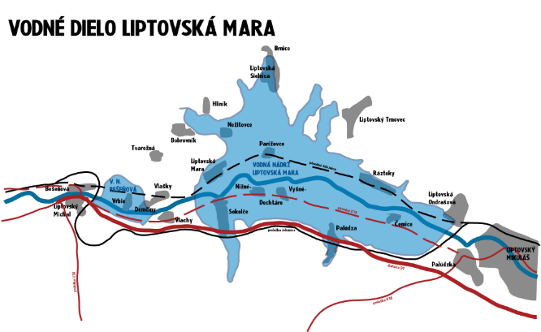
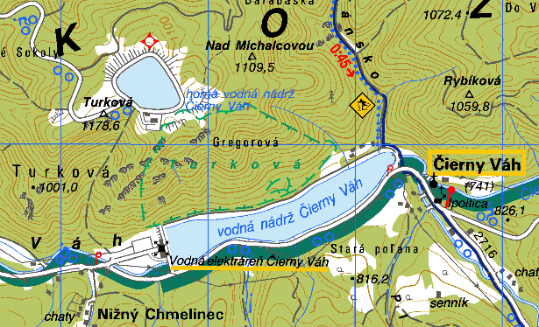
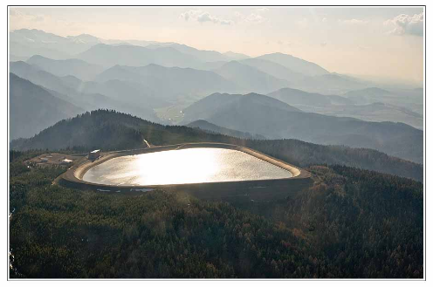
Priemysel
výroba elektrickej energie
vodné diela na Váhu: Čierny Váh, Liptovská Mara, Krpeľany, Vodné dielo Žilina a na Orave: Oravská priehrada

Slide 9
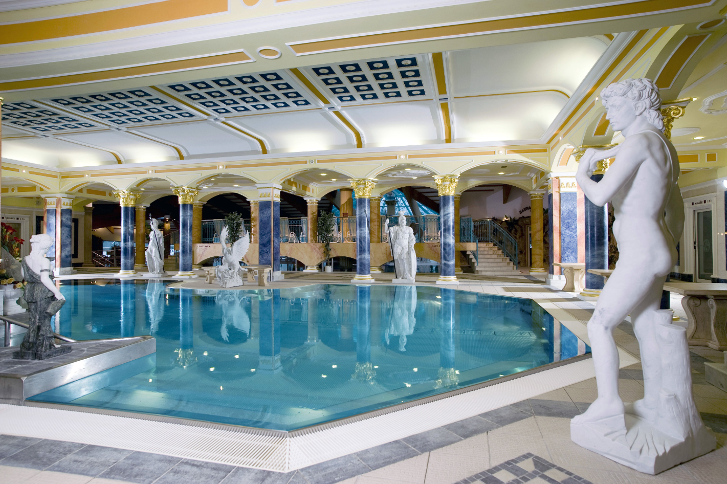
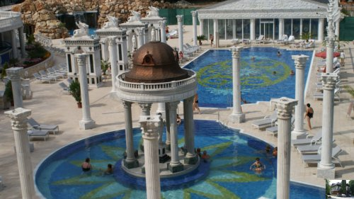
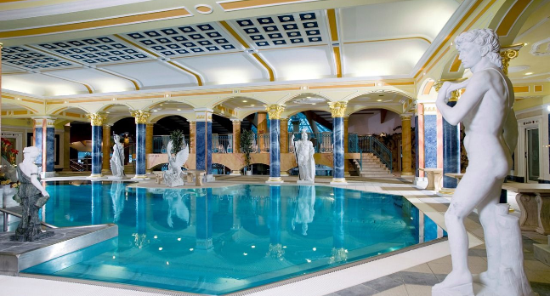
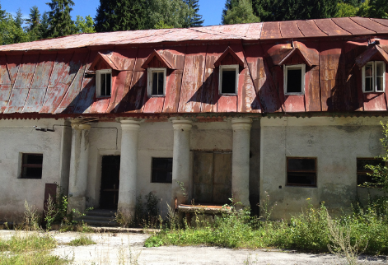
Cestovný ruch
veľa kultúrnych pamiatok a prírodných krás, lyžovanie
významné kúpele: Turčianske Teplice, Rajecké Teplice, Lúčky, Ľubochňa, Korytnica

Slide 10
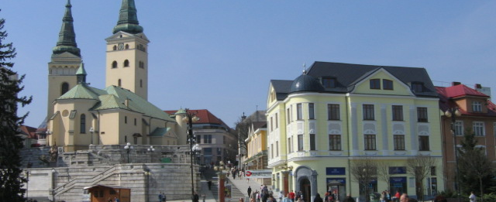
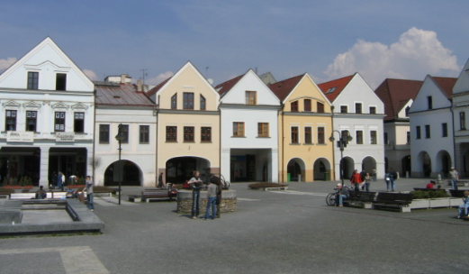
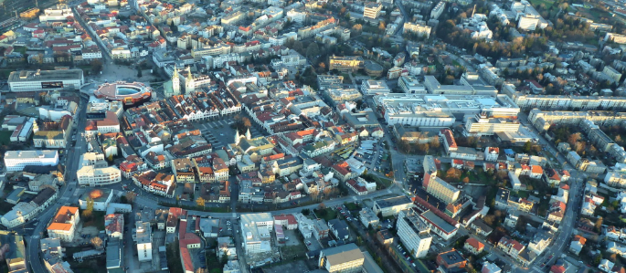
Žilina
štvrté najväčšie mesto Slovenska (81 tis. obyv.)
univerzitné mesto: Žilinská univerzita má 7 fakúlt

Slide 11
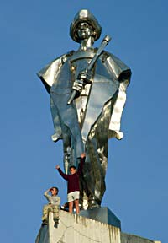
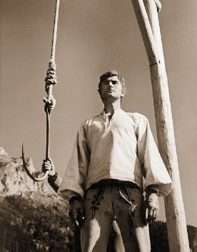
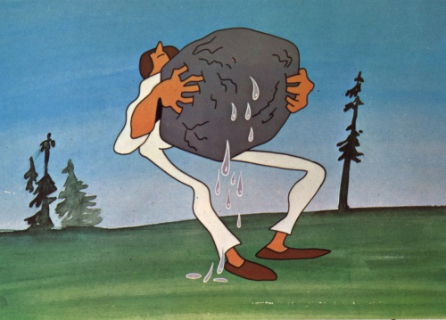
Zaujímavosti
JURAJ JÁNOŠÍK
*1688 v Terchovej, †1713 v Liptovskom Mikuláši
slovenský zbojník, národná legenda

Slide 12
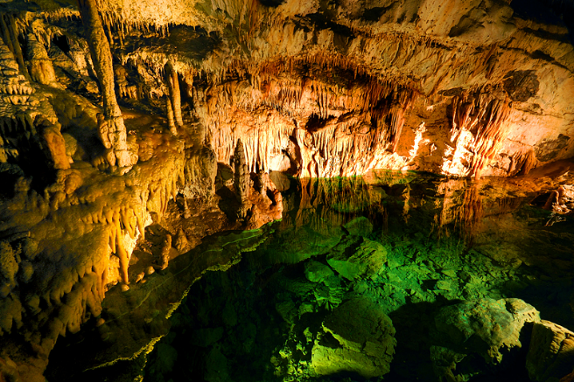
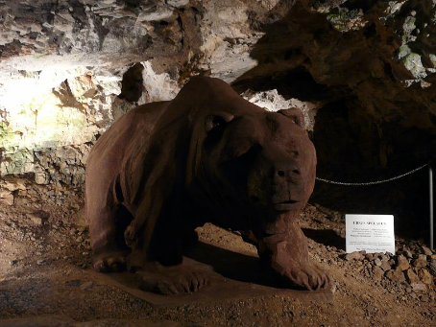
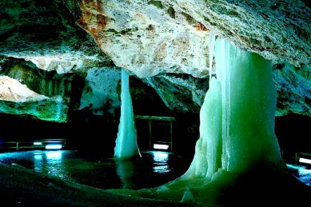
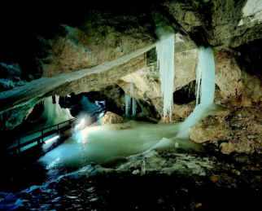
Zaujímavosti
3 sprístupnené jaskyne:
Demänovská jaskyňa Slobody
Demänovská ľadová jaskyňa
Važecká jaskyňa

Slide 13
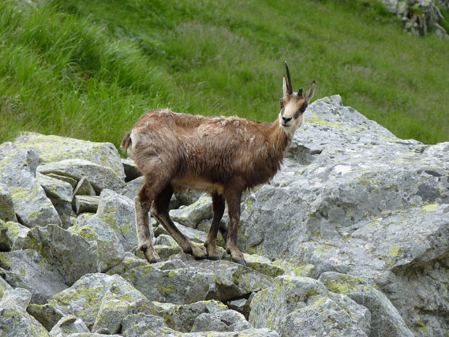
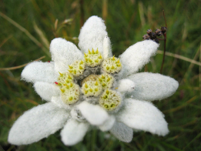
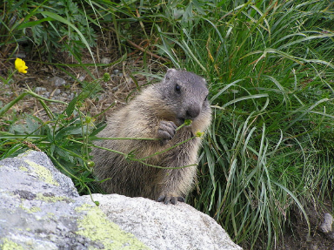
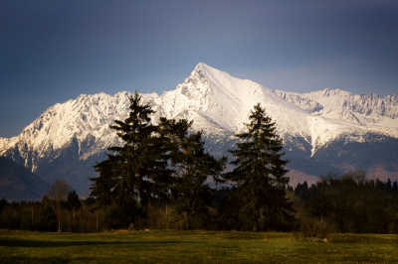
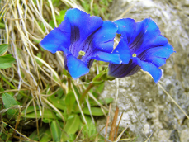
Zaujímavosti
4 národné parky:
TANAP
NAPANT
NP Malá Fatra
NP Veľká Fatra

Slide 14
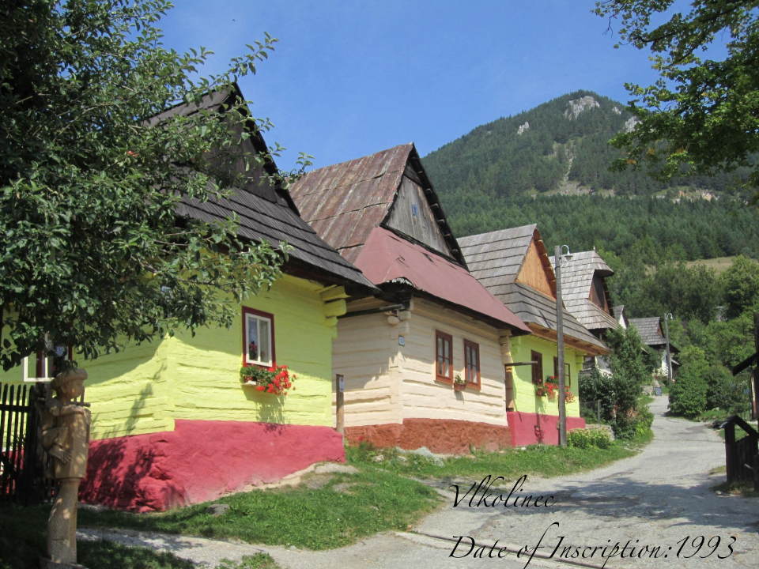
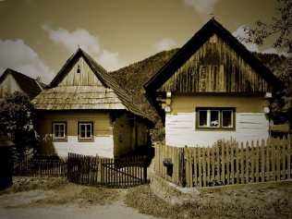
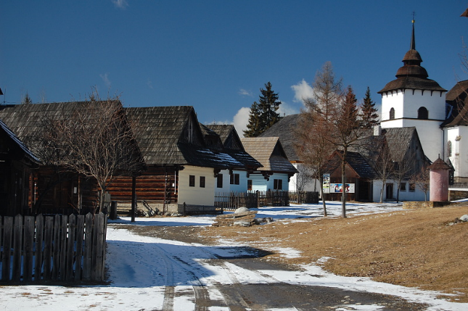
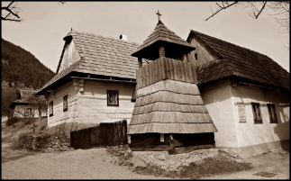
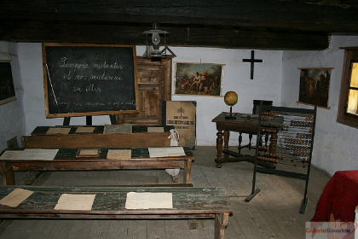
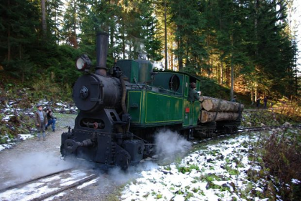
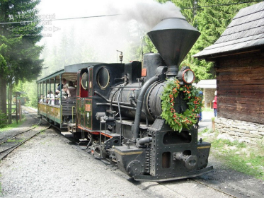
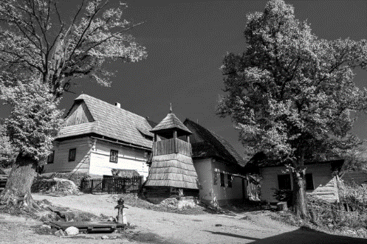
Zaujímavosti
Skanzeny – múzeá v prírode:
Martin, Pribylina, Zuberec, Vychylovka
dedinka Vlkolínec – v Zozname svetového kultúrneho dedičstva UNESCO!

Slide 15
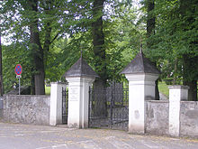
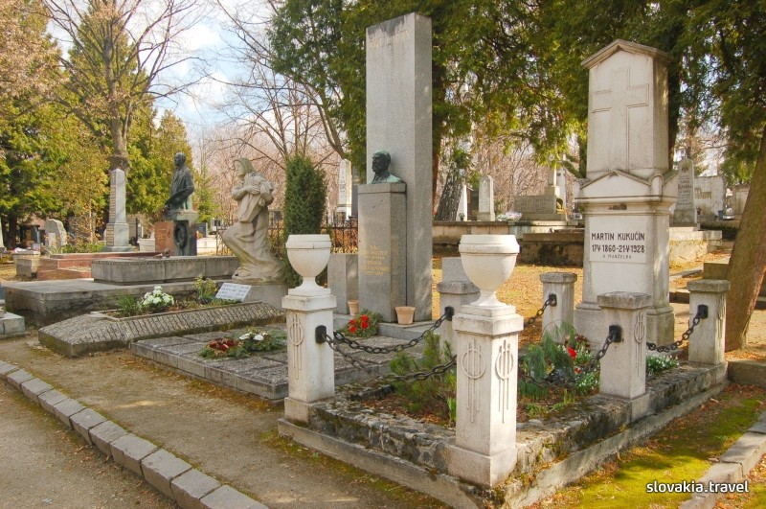
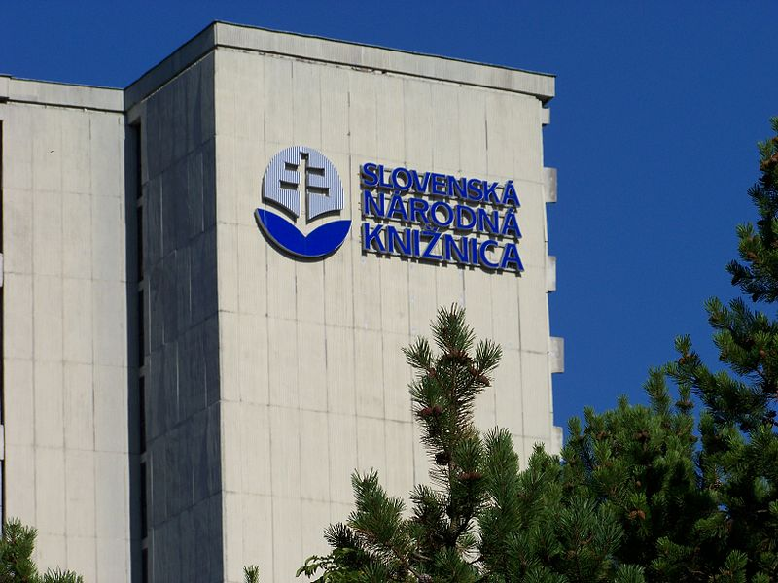
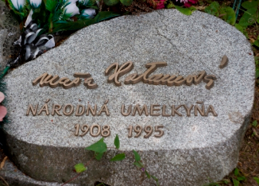
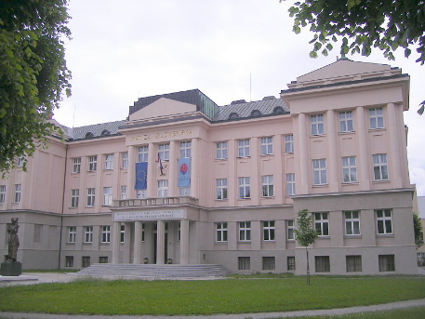
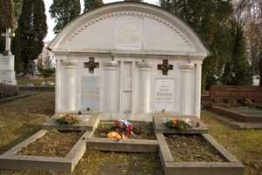
Zaujímavosti
Martin
Slovenská národná knižnica
Národný cintorín
Sídlo Matice slovenskej

Slide 16
Kam v Žilinskom kraji?

Slide 17
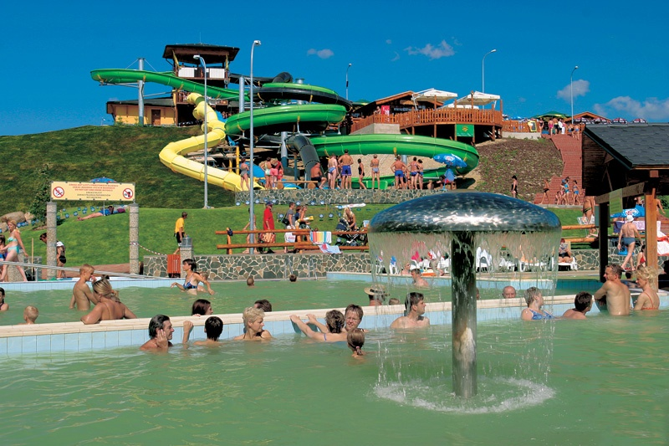
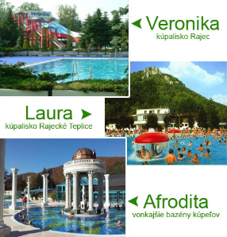
Kam v Žilinskom kraji?

Slide 18
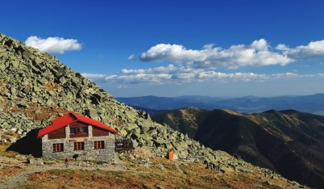
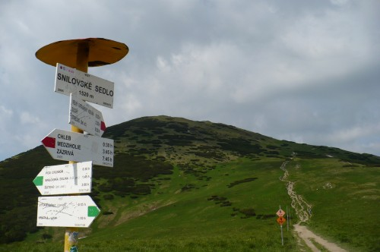
Kam v Žilinskom kraji?

